Slide 1
Ufficio Scolastico Regionale per la Campania
DIREZIONE GENERALE
FORMAZIONE DOCENTI NEOASSUNTI 2018/2019
PIANO REGIONALE THE VISITING
PERCORSI GUIDATI
PER LA FORMAZIONE E IL MIGLIORAMENTO DIDATTICO - METODOLOGICO
Anna Maria Di Nocera
Dirigente Scolastico
Referente regionale formazione
Ufficio III – USR CAMPANIA

Slide 2
Indice
The visiting
Gli obiettivi
Dal monitoraggio 2018/2019
Il visiting a.s. 2019/2020
L’individuazione dei partecipanti
Organizzazione della visita di studio
La scuola «accogliente»
Il modello formativo integrato
L’itinerario della visita
Il protocollo
Il focus: cosa osservare?
Gli strumenti

Slide 3
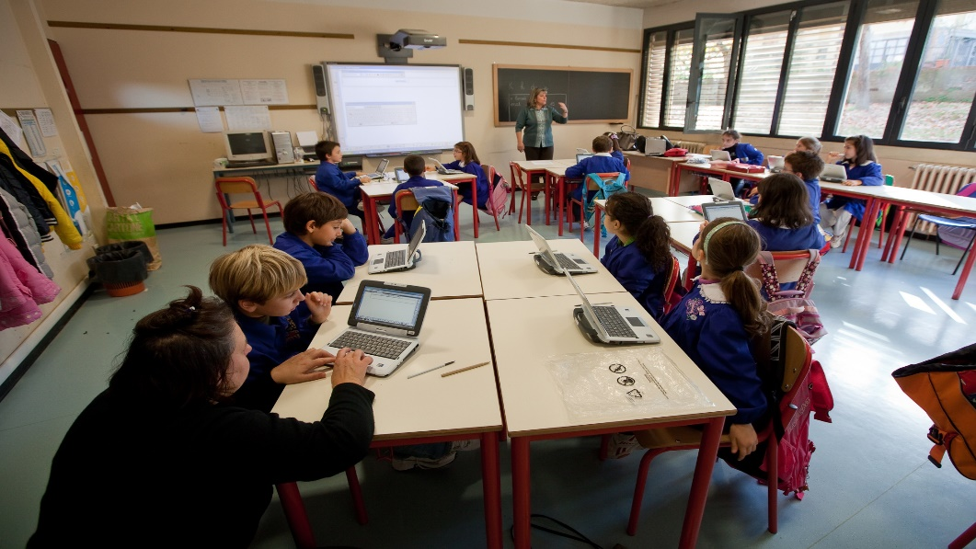
Il MIUR, con nota prot. 39533 del 04.09.2019, nel fornire le indicazioni sull’articolazione del percorso formativo da realizzare nell’a.s. 2019/2020, ha riproposto il visiting.
Il visiting offre la possibilità di dedicare una parte del monte-ore delle attività in presenza a visite di studio da parte dei docenti neoassunti a scuole in cui si realizzano esempi di buone pratiche e progetti di innovazione didattica ed organizzativa, in grado di stimolare un processo di ricerca e di miglioramento continui.

Slide 4
Gli obiettivi
Favorire l’osservazione in contesti reali e arricchire le esperienze professionali del docente neoassunto, in linea con le innovazioni metodologico – didattiche e le trasformazioni culturali, tecnologiche in atto.
Obiettivo 1

Slide 5
Obiettivo 2
Superare lo smarrimento dei docenti neo-assunti, soprattutto se privi di pregresse esperienze di insegnamento, promuovendo il confronto e offrendo loro un’attenzione particolare per supportarne la motivazione.

Slide 6
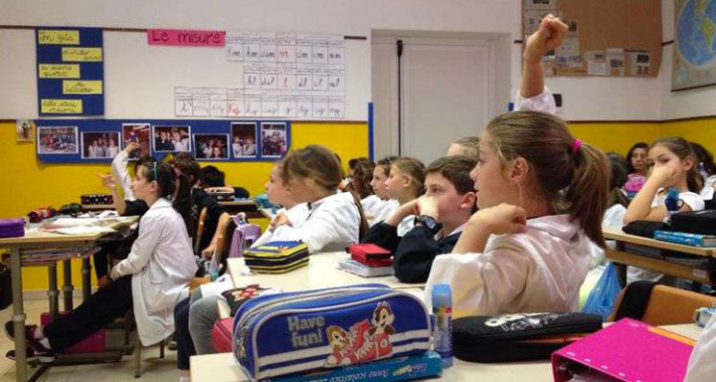
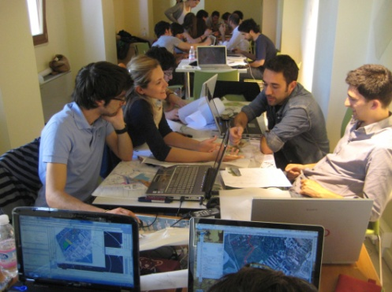
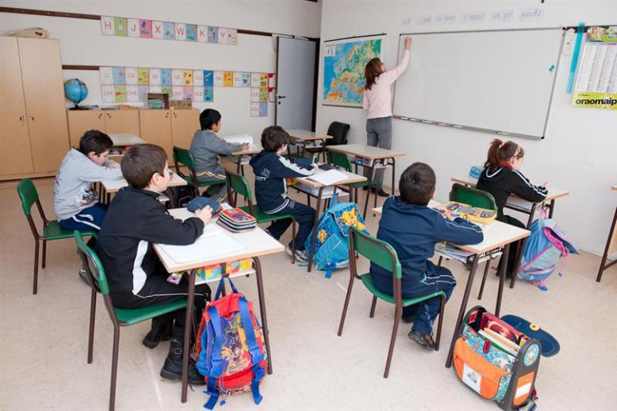
Obiettivo 3
Proporre esperienze riproducibili, con attenzione all’ordine e al grado d’istruzione del docente neo-assunto per la sua crescita professionale e il miglioramento.

Slide 7
DAL MONITORAGGIO 2018/2019
Le attività proposte sono state reali occasioni per assistere a lezioni innovative.
La maggior parte degli incontri sono avvenuti in aule in cui si svolgeva un’attività didattica e in cui gli alunni interagivano con i docenti in modi alternativi alle classiche lezioni, con l’uso di strumenti digitali e la condivisione di rubriche valutative.
L’88% dei partecipanti al visiting ha apprezzato soprattutto la cura con la quale sono state preparate attività didattiche oggetto di osservazione e ha valutato molto interessante l’iniziativa formativa.
ELEMENTI GENERALI
PROPOSTE PER IL MIGLIORAMENTO
Rendere strutturale the visiting.

Slide 8
da
«ESITI MONITORAGGIO»
a.s. 2018/2019
I.S. Torrente di Casoria

Slide 9
da
«ESITI MONITORAGGIO»
a.s. 2018/2019
I.S. Torrente di Casoria

Slide 10
da
«ESITI MONITORAGGIO»
a.s. 2018/2019
I.S. Torrente di Casoria

Slide 11
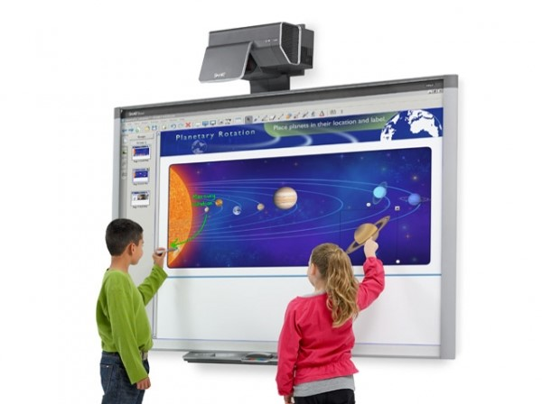
IL VISITING A.S. 2019/2020
Nel corrente a.s. 2019/2020 circa 3.000 docenti in Italia, di cui 156 in Campania, visiteranno scuole accoglienti.
La sperimentazione del visiting realizzata nei precedenti due anni scolastici ha avuto feedback positivi, da parte sia dei docenti neoassunti sia delle scuole coinvolte.
Notes:
120 FINO A 1 ANNO DI SERVIZIO
198 FINO A 2 ANNI DI SERVIZIO

Slide 12
L’INDIVIDUAZIONE DEI PARTECIPANTI
Il Piano attuativo regionale ripropone anche per la corrente annualità 2019/2020 l’individuazione dei docenti neoassunti partecipanti al visiting tra coloro che all’atto dell’iscrizione hanno espresso la volontà di prendere parte all’esperienza formativa, dando la priorità a chi ha maturato minore esperienza nell’insegnamento riferita al servizio di pre-ruolo espletato.

Slide 13
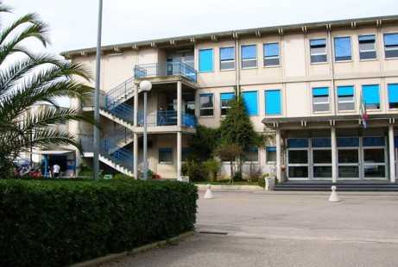
ORGANIZZAZIONE DELLA VISITA DI STUDIO
Le scuole «ospitanti» in ambito regionale, per la specificità dell’azione formativa da realizzare, sono i Poli formativi o in alcuni casi, individuate dai Poli formativi tra le istituzioni scolastiche disponibili all’interno dell’ambito territoriale, in cui si sia svolti e/o si svolgano progetti innovativi riconosciuti dall’USR.
Scuole polo formazione
Scuole accoglienti
Per i tirocini universitari
Scuole polo per l’inclusione
Buone pratiche
Percorsi per l’orientamento e le competenze trasversali

Slide 14
LA SCUOLA ACCOGLIENTE
Coinvolge il Collegio dei docenti
Individua figure di accoglienza (il conductor)
Adotta modalità di supporto e di accompagnamento
Contestualizza la visita rispetto all’anno di formazione e di prova
Fornisce stimoli utili al miglioramento e supporta la motivazione
Adotta il protocollo per il visiting
Realizza una documentazione esplicativa

Slide 15
IL MODELLO FORMATIVO INTEGRATO
Per le visite di studio, in considerazione degli esiti positivi, registrati al termine delle precedenti annualità, si ripropone il modello formativo integrato, comprendente momenti di visiting presso le scuole innovative e momenti di condivisione e diffusione dell’esperienza realizzata all’interno dei laboratori in presenza, (2 visite + 1 laboratorio):
1^ visita di studio | 2^ visita di studio | Laboratorio in presenza
h 4:30 | h 4:30 | h 3:00

Slide 16
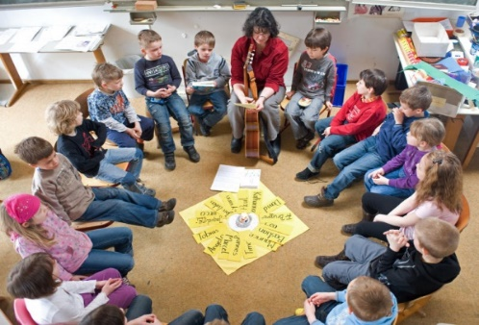
Le visite di studio, daranno priorità alla dimensione curricolare e saranno realizzate nel corso di due giornate, ognuna di 4h 30’.
Tali giornate sostituiranno 3 dei 4 laboratori in presenza previsti dal piano.
Affinché la visita di studio possa stimolare un atteggiamento di ricerca e miglioramento anche nei colleghi, è prevista la partecipazione dei docenti che hanno realizzato la visita all’ultimo laboratorio in presenza.

Slide 17
IL CONDUCTOR
Il visiting, così come il peer to peer e le diverse esperienze collaborative realizzate nel corso della formazione in presenza, deve poter essere attuato in un clima di collaborazione e di scambio.
Ne deriva che un ruolo fondamentale è svolto dal personale «accogliente», cui compete la guida e la capacità di rendere conoscibile la realtà scolastica ai docenti «ospiti».
Con il visiting in Campania è stata promossa la definizione di una nuova funzione di tutoraggio.
Si tratta del docente cui sono affidate le funzioni di guida e di accompagnamento che potremmo definire «Conductor».
La scuola innovativa accogliente individua il docente/i docenti cui affidare il compito di conductor, tenendo conto delle pregresse esperienze realizzate in attività di tutoraggio dei docenti, peer to peer e tirocinio universitario.

Slide 18
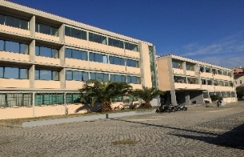
LE FUNZIONI DEL CONDUCTOR
Accoglie il docente neoassunto nella scuola in cui sarà realizzata la visita;
presenta la scuola, le figure-chiave e illustra gli aspetti fondamentali dell’azione didattica e metodologica;
guida il docente neoassunto negli ambienti scolastici e nei contesti di insegnamento/apprendimento;
invita il docente neoassunto all’osservazione e lo supporta nella riflessione sugli aspetti osservati.

Slide 19
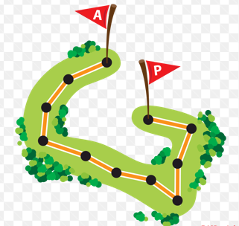
L’ITINERARIO DELLA VISITA
Nella costruzione dell’itinerario della visita, è necessario definirne le tappe, scandirne i tempi, così da rendere possibile la partecipazione ad una mattinata scolastica, comprensiva di diversi momenti dedicati alla conoscenza delle attività realizzate nelle classi, nei laboratori, ma anche allo scambio con i docenti, i referenti, i responsabili di progetto, i coordinatori di classe.

Slide 20
IL PROTOCOLLO PER IL VISITING
Ferma restando l’autonomia di ogni scuola accogliente nell’individuare il personale cui affidare i compiti di «guida» e nel definire gli ambienti da visitare, le attività oggetto di visita, è stato definito un Protocollo comune, al fine di condividere gli elementi organizzativi necessari per la maggiore uniformità possibile nella gestione delle azioni a livello regionale.
La visita è articolata in 4 fasi.

Slide 21
1^ FASE preparatoria
Al termine dell’incontro di accoglienza, la scuola polo di ambito territoriale comunica i nominativi dei docenti, selezionati secondo i criteri definiti nel Piano regionale, che realizzeranno la visita alle scuole innovative e illustra l’organizzazione del visiting e il protocollo attuativo.
2^ FASE accoglienza
I docenti neoassunti, convocati in gruppi di max 8 dalla scuola innovativa dell’ambito territoriale, incontrano il docente conductor che illustra gli elementi fondamentali dal punto di vista didattico e metodologico oggetto dell’esperienza sul campo e consegna i documenti didattici di supporto.
3^ FASE percorso osservativo itinerante
I docenti neoassunti sono guidati a osservare gli ambienti della scuola ma anche le attività , le azioni, le dinamiche relazionali che si verificano, nonché le classi e i laboratori in cui si realizzano esperienze innovative e/o si adottano metodologie innovative.
4^ FASE rielaborazione
È opportuno che i docenti visitatori possano disporre di un ambiente e di un momento conclusivo in cui realizzare la riflessione partecipata su quanto osservato ed avviare la stesura del Report che sarà poi inserito nel portfolio e partecipato ai colleghi neoassunti nel corso dell’ultimo laboratorio in presenza.

Slide 22
SEGMENTI | ATTIVITA’ | ATTORI COINVOLTI
1 h | Accoglienza: - Illustrazione degli elementi fondamentali del Ptof e del RAV Presa visione del programma della giornata Consegna al neoassunto di materiali informativi disponibili | ●Docente neo-assunto ●Dirigente scolastico ●Conductor ●Funzioni strumentali ●Eventuali altri componenti di staff
2.30 h | Percorso itinerante: Esperienze di didattica laboratoriale Contesti educativi inclusivi Esperienze di valutazione | ●Docente neo-assunto ●Conductor ●Docenti impegnati in attività didattiche
1 h | Focus sull’esperienza: - Rielaborazione - Condivisione finale - Raccolta di elementi per la redazione del report e di un prodotto didattico. | ●Docente neo-assunto ●Conductor ●Dirigente scolastico

Slide 23
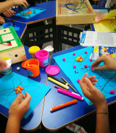
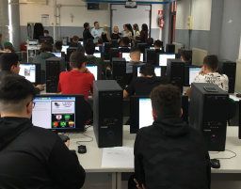
COSA OSSERVARE? I 3 FOCUS
1. Ambienti didattici in cui si realizzano esperienze con metodologie attive (laboratori, attività di ricerca-azione, impiego di risorse digitali, problem solving).
2. Contesti educativi inclusivi, gruppi classe in cui siano presenti alunni con bisogni educativi speciali (esperienze di peer tutoring, percorsi che coinvolgano linguaggi diversi: iconico, rappresentativo).
3. Esperienze di valutazione degli apprendimenti.

Slide 24
SU COSA SI CONCENTRA L’ATTENZIONE DEI VISITATORI
ICT e supporti tecnologici innovativi, intesi non tanto come supporto alla didattica quanto come impostazione metodologica complessiva;
metodologie e strumenti rivolti all’integrazione di alunni diversamente abili;
approcci innovativi alla didattica, quali i laboratori, il peer tutoring, l’apprendimento collaborativo, la metodologia flipped classroom, il learning by doing e le piattaforme digitali per l’apprendimento di specifiche discipline, quali la matematica e l’inglese;
l’organizzazione degli spazi che favoriscono l’apprendimento;
la riorganizzazione della scuola in funzione della centralità dell’allievo (classi aperte, scuole “senza zaino”, ecc).
Da Maria Chiara Pettenati, Giancarlo Cerini, Davide D’Amico
Lezioni apprese dall’anno pilota della sperimentazione Anno di Formazione e Prova 2017/2018

Slide 25
GLI STRUMENTI
Il Dirigente della sede di servizio rilascia una specifica autorizzazione all’uscita (una validazione della richiesta), anche per verificare la coerenza tra il piano della visita e il patto per lo sviluppo formativo che il docente neoassunto ha opportunamente sottoscritto.
Se il visiting non è svolto presso il polo formativo, il Dirigente scolastico del polo formativo stipula apposita convenzione con la scuola ospitante.
I Dirigente scolastico della scuola ospitante rilascia apposita attestazione al termine delle attività svolte.
Il Docente neo-assunto predispone un report sull’attività svolta che sarà partecipato e reso disponibile ai colleghi nel corso dell’ultimo laboratorio in presenza.

